Slide 1
Team Name and/or Logo Here

Slide 2
Αγορά(ές) /στόχος(οι)
Αγορά Στόχος 1: …
Αγορά Στόχος 2: …
Αν έχετε καταλήξει μόνο σε 1 αγορά στόχο γράφετε μόνο αυτή

Slide 3
Total Addressable Market
To calculate your market size using a bottom-up approach, multiply the total number of accounts in your industry by the annual contract value (ACV) of your company’s product or service.
TAM = $(Total # of Accounts) x ACV Example:
Suppose you have a beverage company that could sell lemonade to 1,000 vendors on the West Coast. Each case of lemonade costs $30, and on average your vendors buy 50 cases per year, totalling $1,500.
You can calculate your TAM for the West Coast by multiplying 1,000 vendors by $1,500, which equals a total market of $1.5 million.
See example video

Slide 4
Total Addressable Market
Παρουσιάστε μας τη συνολική σας αγορά εδώ, βάση των προαναφερθέντων υπολογισμών.
Καλό θα ήταν να επεξηγήσετε με λίγα λόγια πως καταλήξατε στο κάθε νούμερο.

Slide 5
Αρχικό set ερωτήσεων για ερωτηματολόγιο/script συνεντεύξεων
Εφόσον αποφασίσετε να εξετάσετε την αξία που έχει το προϊόν/υπηρεσία σας για την αγορά-στόχο στην οποία έχετε καταλήξει, μέσω ερωτηματολογίων, καταγράψτε εδώ το σύνολο των ερωτήσεων που θα εμπεριέχει. Εφόσον αποφασίσετε να πραγματοποιήσετε συνεντεύξεις/Focus Group, καταγράψτε το ενδεικτικό κείμενο συζήτησης εδώ.

Slide 6
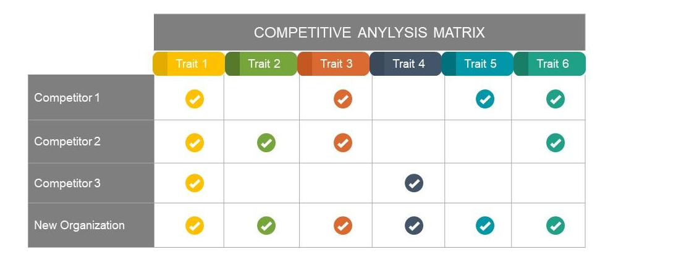
Ανάλυση Ανταγωνισμού (μέθοδος Benchmarking)
Χρησιμοποιείστε τον πίνακα που βλέπετε ως υπόδειγμα για να παρουσιάσετε τον δικό σας άμεσο και έμμεσο ανταγωνισμό με τα ανάλογα χαρακτηριστικά που πιστεύετε πως σας διαφοροποιούν.

